Slide 1
Logika Informatika
Pertemuan XI :
Karnaugh Map & Metode Quine-McCluskey
Oleh: M. Priyono Tri Sulistyanto, S.T., M.Eng

Slide 2
Penyerderhaan Fungsi Boolean
Penyederhanaan fungsi Boolean dapat dilakukan dengan 3 cara:
Secara aljabar
Menggunakan Peta Karnaugh
Menggunakan metode Quine Mc Cluskey (metode Tabulasi)
Pada materi ini akan dipelajari penyederhanaan fungsi boolean dengan menggunakan peta karnaugh
Logika Informatika
2

Slide 3
Karnaugh Map
Metode grafis untuk menyederhanakan fungsi boolean
Ditemukan oleh Maurice Karnaugh tahun 1953
Diagram atau peta yang terbentuk dari kotak-kotak yang bersisian
Setiap kotak merepresentasikan minterm
Tiap kotak dikatakan bertetangga jika minterm-minterm-nya berbeda 1 buah literal
Logika Informatika
3

Slide 4
Karnaugh Map dengan 2 & 3 variabel
Peta Karnaugh 2 variabel
Peta Karnaugh 3 variabel
yz
0 1
yz
0 1
x
x
0
1
x’y’
x’y
0
1
m₀
m₁
xy’
xy
m₂
m₃
yz
00 01 11 10
yz
x
x
00 01 11 10
0
x’y’z’
x’y’z
x’yz
x’yz’
m₀
m₁
m₃
m₂
0
1
xy’z’
xy’z
xyz
xyz’
m₄
m₅
m₇
m₆
1
Logika Informatika
4

Slide 5
Contoh untuk 2 variabel
Diberikan tabel kebenaran, gambarkan Peta Karnaugh
x | y | z | f(x, y, z)
0 | 0 | 0 | 0
0 | 0 | 1 | 0
0 | 1 | 0 | 1
0 | 1 | 1 | 0
1 | 0 | 0 | 0
1 | 0 | 1 | 0
1 | 1 | 0 | 1
1 | 1 | 1 | 1
yz
x
00 01 11 10
0
1
0
0
0
1
0
0
1
1
Logika Informatika
5

Slide 6
Karnaugh Map dengan 4 variabel
yx
00 01 11 10
yx
wx
wx
00 01 11 10
00
01
w’x’y’z’ | w’x’y’z | w’x’yz | w’x’yz’
w’xy’z’ | w’xy’z | w’xyz | w’xyz’
wxy’z’ | wxy’z | wxyz | wxyz’
wx’y’z’ | wx’y’z | wx’yz | wx’yz’
00
01
m₀ | m₁ | m₃ | m₂
m₄ | m₅ | m₇ | m₆
m₁₂ | m₁₃ | m₁₅ | m₁₄
m₈ | m₉ | m₁₁ | m₁₀
11
10
11
10
yx
wx
00 01 11 10
00
01
₀ | ₁ | ₀ | ₀
₀ | ₀ | ₀ | ₁
₀ | ₁ | ₀ | ₁
₁ | ₀ | ₀ | ₀
f(w,x,y,z) = wxy’z + wxyz’+
wx’y’z’ + w’x’y’z
+ w’xyz’
11
10
Logika Informatika
6

Slide 7
Teknik Minimasi dengan Karnaugh Map
TEKNIK MINIMASI FUNGSI BOOLEAN DENGAN PETA KARNAUGH
→ Menggabungkan kotak – kotak yang bersisian.
→ Kotak-kotak yang bersebrangan dianggap sebagai kotak-kotak yang bersisian.
yx
w x y z Perhatikan bahwa yang
0 0 0 1 angkanya sama dalam
0 0 1 1 satu kolom adalah kolom-w
0 0 - 1 kolom x, dan kolom z. Jadi hasilnya adalah w’ x’ z
wx
00 01 11 10
00
01
₀
₁
₁
₀
₀
₀
₀
₀
11
10
₁
₁
₁
₁
w x y z Perhatikan bahwa yang
1 1 0 0 angkanya sama dalam sa
1 1 0 1 tu kolom adalah kolom-w
1 1 1 1 dan kolom x. Jadi hasilnya
1 1 1 0 adalah w x
1 1
₀
₀
₀
₀
Logika Informatika
7

Slide 8
Teknik Minimasi dengan Karnaugh Map
Bentuklah PERSEGI PANJANG sedemikian sehingga mencakup sebanyak-banyaknya angka-1, Tapiii jumlah angka-1 nya harus 2^{n} , seperti 1, 2, 4, 8, 16, 32, dan seterusnya.
yz
00 01 11 10
wx
0 1 0 1
0 1 1 1
w’ x z
00
01
1
1
1
11
10
0 1 1 1
0 1 1 0
w’ x y
Logika Informatika
8

Slide 9
Teknik Minimasi dengan Karnaugh Map
0 1 0 1
0 1 1 1
1 1 0 1
1 1 1 1
x z
yz
00 01 11 10
wx
 | 1 | 1 | 1
 | 1 | 1 | 1
00
01
11
10
0 1 1 1
0 1 1 0
1 1 1 1
1 1 1 0
x y
Jadi, f (w,x,y,z) = xz + xy
Logika Informatika
9

Slide 10
Teknik Minimasi dengan Karnaugh Map
yz
0 0 0 1
0 1 0 1
1 1 0 1
0 1 0 1
y’ z
wx
00 01 11 10
1
00
01
1
1
1
1
1
1
11
01
0 1 1 1
0 1 1 0
1 1 1 1
1 1 1 0
x y
1
Tidak boleh, karena semua minterm sudah dikombinasikan.
Logika Informatika
10

Slide 11
Contoh bentuk SOP dan POS
Tentukan bentuk sederhana dari fungsi boolean yang
merepresentasikan tabel Kebenaran dalam bentuk SOP dan
POS
x | y | z | f(x,y,z)
0 | 0 | 0 | 0
0 | 0 | 1 | 1
0 | 1 | 0 | 0
0 | 1 | 1 | 1
1 | 0 | 0 | 1
1 | 0 | 1 | 0
1 | 1 | 0 | 1
1 | 1 | 1 | 0
Logika Informatika
11

Slide 12
Contoh bentuk SOP dan POS
Bentuk Baku SOP: Kelompokkan “1”
f(x,y,z) = x’z + xz’
yz
 | 00 | 01 | 11 | 10
0 | 0 | 1 | 1 | 0
1 | 1 | 0 | 0 | 1
x
Bentuk Baku POS: Kelompokkan “0”
yz
f(x,y,z) = (x+z).( x’+z’)
 | 00 | 01 | 11 | 10
0 | 0 | 1 | 1 | 0
1 | 1 | 0 | 0 | 1
x
Logika Informatika
12

Slide 13
Contoh bentuk SOP dan POS
Bentuk Baku SOP: Kelompokkan “1”
f(x,y,z) = x’z + xz’
yz
 | 00 | 01 | 11 | 10
0 | 0 | 1 | 1 | 0
1 | 1 | 0 | 0 | 1
x
Bentuk Baku POS: Kelompokkan “0”
yz
f(x,y,z) = (x+z).( x’+z’)
 | 00 | 01 | 11 | 10
0 | 0 | 1 | 1 | 0
1 | 1 | 0 | 0 | 1
x
Logika Informatika
13

Slide 14
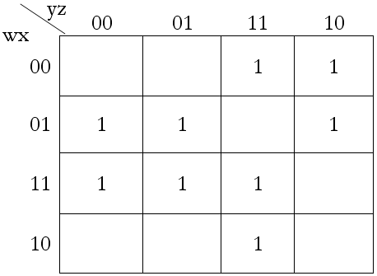
Karnaugh Map dengan 4 variabel
2. Sederhanakanlah fungsi Boolean:
f(w,x,y,z) = wxy’z’ + wxy’z + wxyz + wx’yz + w’x’yz + w’x’yz’ + w’xyz’ + w’xy’z’ + w’xy’z
Jawab: (alternatif 1)
w’x’y
xy’
w’yz’
∴f(w,x,y,z) = xy’ +
w’x’y + wyz + w’yz’
wyz
Logika Informatika
14

Slide 15
Karnaugh Map dengan 4 variabel
Jawab: (alternatif 2)
x’yz
w’yz’
xy’
wxz
∴f(w,x,y,z) = xy’ +
wxz + x’yz + w’yz’
Logika Informatika
15

Slide 16
Don’t Care
Nilai peubah don’t care tidak diperhitungkan oleh fungsinya
Nilai 1 atau 0 dari peubah don’t care tidak berpengaruh pada hasil fungsi
Semua nilai don’t care disimbolkan dengan X, d, atau φ
Bentuk SOP:
Nilai X yang masuk ke dalam kelompok akan bernilai 1
Nilai X yang tidak masuk ke dalam kelompok akan bernilai 0
Bentuk POS:
Nilai X yang masuk ke dalam kelompok akan bernilai 0
Nilai X yang tidak masuk ke dalam kelompok akan bernilai 1
Logika Informatika
16

Slide 17
Don’t Care
Nilai peubah don’t care tidak diperhitungkan oleh fungsinya
Nilai 1 atau 0 dari peubah don’t care tidak berpengaruh pada hasil fungsi
Semua nilai don’t care disimbolkan dengan X, d, atau φ
Bentuk SOP:
Nilai X yang masuk ke dalam kelompok akan bernilai 1
Nilai X yang tidak masuk ke dalam kelompok akan bernilai 0
Bentuk POS:
Nilai X yang masuk ke dalam kelompok akan bernilai 0
Nilai X yang tidak masuk ke dalam kelompok akan bernilai 1
Logika Informatika
17

Slide 18
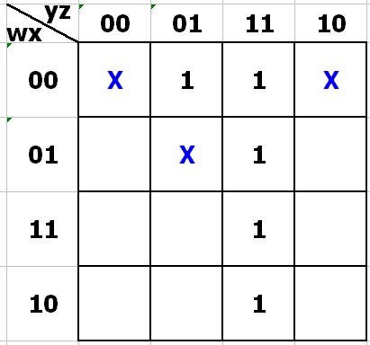
Don’t Care
Contoh 1:
f(w,x,y,z) = Σm(1,3,7,11,15)
don’t care = d(w,x,y,z) = Σm(0,2,5)
Bentuk SOP:
Hasil penyederhanaan:
f(w,x,y,z) = yz + w’z
w’z
yz
Logika Informatika
18

Slide 19
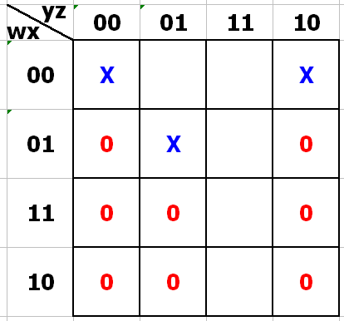
Don’t Care
Contoh 1:
f(w,x,y,z) = Σm(1,3,7,11,15)
don’t care = d(w,x,y,z) = Σm(0,2,5)
Bentuk POS:
z
Hasil penyederhanaan:
f(w,x,y,z) = z(w’+y)
w’+y
Logika Informatika
19

Slide 20
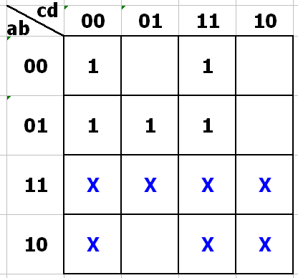
Don’t Care
a | b | c | d | f(a,b,c,d)
0 | 0 | 0 | 0 | 1
0 | 0 | 0 | 1 | 0
0 | 0 | 1 | 0 | 0
0 | 0 | 1 | 1 | 1
0 | 1 | 0 | 0 | 1
0 | 1 | 0 | 1 | 1
0 | 1 | 1 | 0 | 0
0 | 1 | 1 | 1 | 1
1 | 0 | 0 | 0 | x
1 | 0 | 0 | 1 | x
1 | 0 | 1 | 0 | x
1 | 0 | 1 | 1 | x
1 | 1 | 0 | 0 | x
1 | 1 | 0 | 1 | x
1 | 1 | 1 | 0 | x
1 | 1 | 1 | 1 | x
Contoh 2:
c’d’
bd
bd
f(a,b,c,d) = c’d’+bd+bd
Logika Informatika
20

Slide 21
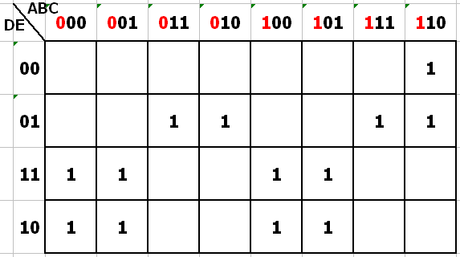
Karnaugh Map dengan 5 variabel
1. f(A,B,C,D,E) = {2,3,6,7,9,13,18,19,22,23,24,25,29}
Dengan model planar:
A’BD’E
ABD’E
ABC’D
0
4
12
8
16
20
28
24
1
29
5
13
9
17
21
25
3
7
15
11
19
23
31
27
18
AB’D
A’B’D
2
6
14
10
22
30
26
f(A,B,C,D,E) = A’B’D + AB’D + A’BD’E + ABD’E + ABC’D’
= B’D + BD’E + ABC’D’
Logika Informatika
21

Slide 22
Karnaugh Map dengan 5 variabel
1. f(A,B,C,D,E) = {2,3,6,7,9,13,18,19,22,23,24,25,29}
BC
BC
00
01
11
10
00
01
11
10
DE
DE
00
00
1
0
4
12
8
16
20
28
24
01
1
1
01
1
1
1
5
13
9
17
21
29
25
11
1
1
11
1
1
3
7
15
11
19
23
31
27
10
1
1
10
1
1
26
2
6
14
10
18
22
30
A=0
A=1
Dengan model stack:
f(A,B,C,D,E) = B’D + BD’E + ABC’D’
Logika Informatika
22

Slide 23
Karnaugh Map dengan 6 variabel
CD
CD
EF
00
01
11
10
EF
00
01
11
10
00
1
1
00
1
1
01
1
1
01
1
11
1
1
11
1
10
1
1
10
1
1
AB=00
AB=01
CD
CD
EF
00
01
11
10
EF
00
01
11
10
00
1
1
00
1
1
01
1
01
1
11
1
11
1
10
1
1
10
1
1
AB=10
AB=11
Logika Informatika
23

Slide 24
Metode Quine-McCluskey
Metoda Quine McCluskey digunakan untuk menyederhanakan fungsi Boolean dengan 4 atau lebih variabel
Algoritma :
nyatakan variabel komplemen dengan ‘0’, sebaliknya ‘1’,
kelompokkan suku-suku berdasarkan jumlah ‘1’,
kombinasikan suku-suku tersebut dengan kelompok lain yang jumlah ‘1’-nya berbeda satu,
→ diperoleh bentuk prime yang lebih sederhana
mencari prime-implicant, term yang menjadi calon yang terdapat dalam fungsi sederhana,
memilih prime-implicant yang mempunyai jumlah literal paling sedikit
Logika Informatika
24

Slide 25
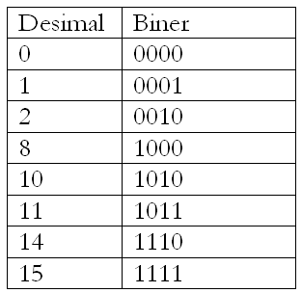
Metode Quine-McCluskey
Contoh :
Sederhanakanlah fungsi Boolean dibawah ini :
F = ∑(0, 1, 2, 8, 10, 11, 14, 15)
kelompokkan representasi biner
untuk tiap minterm menurut jumlah digit 1
Logika Informatika
25

Slide 26
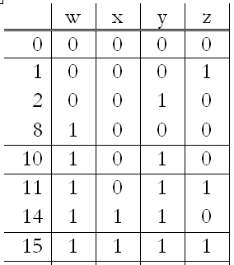
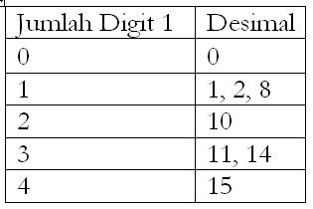
Metode Quine-McCluskey
Dari tabel konversi tersebut dapat dilihat bahwa jumlah digit adalah
Logika Informatika
26

Slide 27
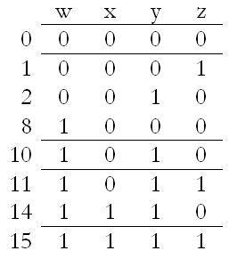
Metode Quine-McCluskey
Kombinasikan minterm dari satu bagian dengan bagian lainnya jika mempunyai nilai bit yang sama dalam semua posisi kecuali satu posisi yang berbeda diganti dengan tanda ‘-‘.
Misal
bagian I : 0000
bagian II : 0001
000-
Logika Informatika
27

Slide 28
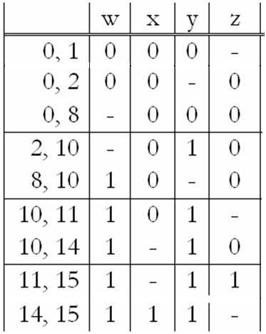
Metode Quine-McCluskey
3. Kelompokkan hasil minterm tahap 2) seperti tahap 1) kemudian lakukan seperti pada tahap 2)
Logika Informatika
28

Slide 29
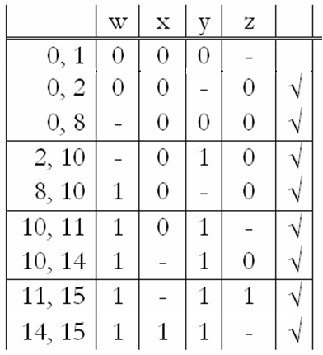
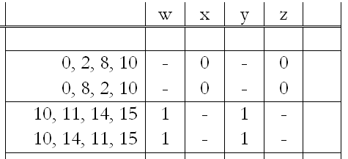
Metode Quine-McCluskey
4. mencari prime-implicant, term yang menjadi calon yang terdapat dalam fungsi sederhana,
A
B
C
Logika Informatika
29

Slide 30
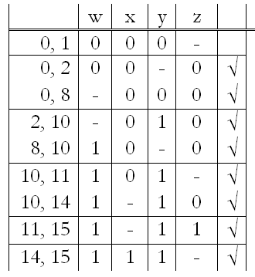
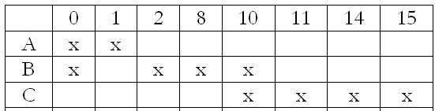
Metode Quine-McCluskey
5. Memilih Prime-Implicant
A
B
C
Logika Informatika
30

Slide 31
Metode Quine-McCluskey
F = C
+ B
+ A
= wy
+ x’z’
+ w’x’y’
Logika Informatika
31

Slide 32
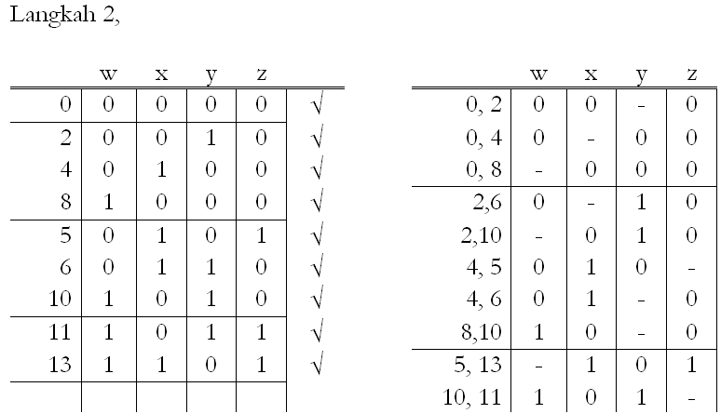
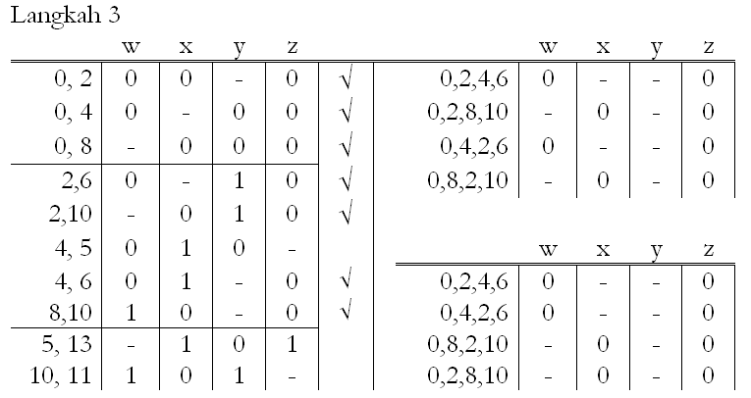
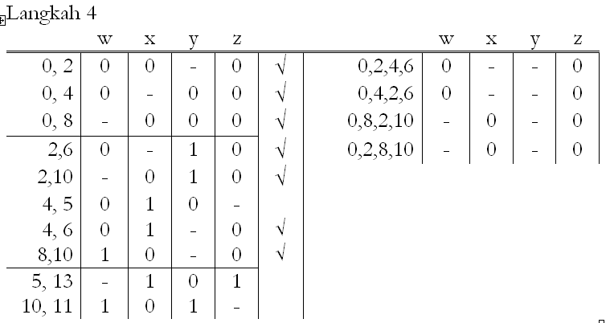
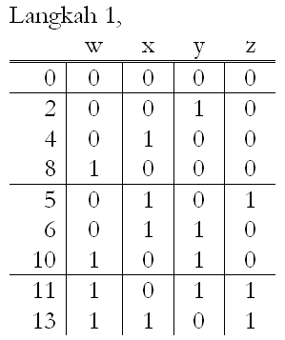
Metode Quine-McCluskey
Sederhanakanlah fungsi Boolean F = ∑(0, 2, 4, 5, 6, 8, 10, 11, 13)
Jawab,
D
E
A
B
C
Logika Informatika
32

Slide 33




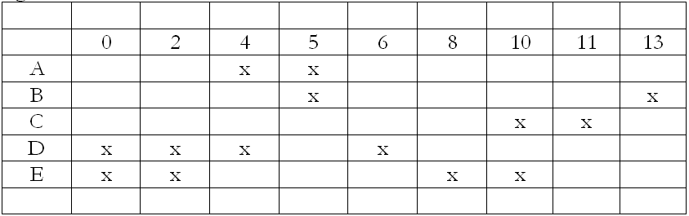
Metode Quine-McCluskey
D
A
E
B
C
Logika Informatika
33

Slide 34
Metode Quine-McCluskey
f(w,x,y,z) = ∑(0, 2, 4, 5, 6, 8, 10, 11, 13)
= B + C + D + E
= xy’z + wx’y + w’z’ + x’z’
A
B
C
D
E
Logika Informatika
34

Slide 35
Karnaugh Map
Sederhanakan fungsi boolean berikut dengan Karnaugh Map dan metode Quine-McCluskey:
1. f(w,x,y,z) = ∑ (0,1,2,8,10,11,14,15) (sudah dijawab)
2. f(v, w, x, y, z) = ∑ (0, 2, 4, 6, 9, 11, 13, 15, 17, 21, 25, 27, 29, 31).
Logika Informatika
35

